Slide 1
ИНДИВИДУАЛИЗАЦИЯ ОБРАЗОВАТЕЛЬНОГО ПРОЦЕССА В ДОО
Воспитатель МАДОУ Д/с № 1
«Голубой кораблик»
Малеева Наталья Владимировна
Высшая квалиф. категория
Стаж работы 28 лет
г.Реж, Сведловская область
2017 год

Slide 2
Д/с - ПЕРВАЯ ОБЯЗАТЕЛЬНАЯ СТУПЕНЬ ОБЩЕГО ОБРАЗОВАНИЯ
ПОДДЕРЖКА ИНДИВИДУАЛЬНОСТИ
ДЕТЕЙ
УСЛОВИЕ ФГОС
ПОДДЕРЖКА ИНИЦИАТИВНОСТИ ДЕТЕЙ
ГАРАНТИЯ
ДОСТУПНОСТЬ
КАЧЕСТВО
ОБРАЗОВАНИЯ

Slide 3
ФГОС
1.4.2). «Построение образовательной деятельности на основе индивидуальных особенностей каждого ребенка,
при которой сам ребенок становится активным в выборе содержания своего образования, становится субъектом образования (далее – индивидуализация образования)»

Slide 4
Индивидуализация – это деятельность взрослого (педагога) и самого ребенка по поддержке и развитию того единичного, своеобразного, что заложено в данном индивиде от природы, и что он приобрёл в индивидуальном опыте

Slide 5
ФГОС
УСЛОВИЯ ДЛЯ ДЕТЕЙ В ДОО
ИНДИВИДУАЛИЗАЦИИ
ПОЗИТИВНУЮ СОЦИАЛИЗАЦИЮ
РАЗВИТИЕ ИНИЦИАТИВЫ
ЛИЧНОСТНОЕ РАЗВИТИЕ
РАЗВИТИЕ ТВОРЧЕСКИХ
СПОСОБНОСТЕЙ

Slide 6
ИНДИВИДУАЛИЗАЦИЯ
СОТРУДНИЧЕСТВО
ВИДЫ
ДЕЯТЕЛЬНОСТИ
СО ВЗРОСЛЫМИ:
ПЕДАГОГИ
РОДИТЕЛИ
СВЕРСТНИКАМИ
Игровая
Коммуникативная
Познавательно-исследовательская
Восприятие художественной литературы и фольклора
Самообслуживание, бытовой труд
Конструирование
Изобразительная
Музыкальная
Двигательная

Slide 7
ПРИНЦИП ИНДИВИДУАЛИЗАЦИИ
Л.Н.ТОЛСТОЙ
К.Д.УШИНСКИЙ:
необходимость индивидуальной помощи ребенка в познании окружающего мира
Я.А.КОМЕНСКИЙ:
подобрать средства, методы и приемы соответственно к каждому ребенку,
сделать ребенка ядром воспитательных отношений

Slide 8
ОСНОВНЫЕ ПОНЯТИЯ ИНДИВИДУАЛИЗАЦИИ ОБРАЗОВАТЕЛЬНОГО ПРОЦЕССА
ИНДИВИДУАЛИЗАЦИЯ
(деятельность взрослого
и ребенка по поддержке
и развитию единичного того, что заложено от природы
и то, что он приобрел в индивидуальном опыте)
ИНДИВИДУАЛЬНЫЙ ПОДХОД
(учет особенностей и уровня воспитанности ребенка,
условий его жизни,
уровня его развития,
умственных способностей,
характера)
ИНДИВИДУАЛЬНОСТЬ
(уникальность, своеобразие личности)

Slide 9
ИНДИВИДУАЛИЗАЦИЯ ОБРАЗОВАНИЯ
НАПРАВЛЕНИЯ
ИОТ
ИНДИВИДУАЛЬНАЯ ПРОГРАММА РАЗВИТИЯ КАЖДОГО РЕБЕНКА ТОЛЬКО В ЕГО ВРЕМЕНИ, В ЕГО ПРОСТРАНСТВЕ
САМОСТОЯТЕЛЬ-НАЯ ДЕЯТЕЛЬНОСТЬ ДЕТЕЙ
САМОСТОЯТЕЛЬНЫЙ ВИД ДЕЯТЕЛЬНОСТИ РЕБЕНКА
(САМОСТОЯТЕЛЬНО И ИЗБИРАТЕЛЬНО ОБРАЩАЕТСЯ К РАЗНЫМ ИСТОЧНИКАМ ИНФОРМАЦИИ)
НОД, СОВМЕСТНАЯ ДЕЯТЕЛЬНОСТЬ
СИНТЕЗ ОРГАНИЗУЕМОГО И САМООРГАНИЗУЕМОГО ОБУЧЕНИЯ, В ХОДЕ КОТОРОГО
ИНФОРМАЦИЯ, ПОЛУЧЕННАЯ
РЕБЕНКОМ ИЗ РАЗНЫХ
ИСТОЧНИКОВ ПРИОБРЕТАЕТ
СТАТУС СУБЪЕКТНОГО
(ПЕРСОНАЛЬНОГО) ЗНАНИЯ
РЕЗУЛЬТАТ ЖИЗНЕДЕЯТЕЛЬНОСТИ РЕБЕНКА В ВИДЕ ЛИЧНОСТНЫХ СМЫСЛОВ, СФОРМИРОВАННЫХ ОБЩЕСТВЕННЫХ ДЕЙСТВИЙ
КУЛЬТУРНЫЕ ПРАКТИКИ

Slide 10
ПРОЯВЛЕНИЕ
ИНДИВИДУАЛИЗАЦИИ
ПРЕДОСТАВЛЕНИЕ РЕБЕНКУ
ВЫБОРА И САМОСТОЯТЕЛЬНОСТИ
ЦЕНТРЫ АКТИВНОСТИ
ВИД ДЕЯТЕЛЬНОСТИ
ИЗБЕЖАТЬ ОДНООБРАЗИЯ
СВЕРСТНИКИ
ЧУВСТВО ЗНАЧИМОСТИ И ИНИЦИАТИВНОСТИ
ПАРТНЕРЫ
ОБОГАТИТЬ ДЕЯТЕЛЬНОСТЬ НОВЫМ СОДЕРЖАНИЕМ С ПОМОЩЬЮ ВОПРОСОВ
ВЗРОСЛЫЕ

Slide 11
ПРИНЦИП ИНДИВИДУАЛИЗАЦИИ НОД
Предоставить выбор деятельности по теме
Уметь отвечать на вопросы, просьбы, не относящиеся к теме, подхватывая и развивая высказанные идеи
Проводя параллельно с занятием наблюдение, находиться на уровне глаз детей, как можно ближе к ним

Slide 12
Детские работы – своеобразный метод сбора информации о воспитаннике, отражение индивидуального видения мира и способ запечатления его в творческом продукте

Slide 13
РЕБЕНОК-ВОСПИТАТЕЛЬ-СЕМЬЯ
ОСОБЕННОСТИ
ИНТЕРЕСЫ
СКЛОННОСТИ
СОЦИАЛЬНЫЙ ЗАПРОС СЕМЬИ
ВЫХОД НА СОВМЕСТНУЮ ПРОЕКТНУЮ ДЕЯТЕЛЬНОСТЬ
КОРРЕКЦИЯ РАБОТЫ ПЕДАГОГА

Slide 14
ИНДИВИДУАЛИЗАЦИЯ
НЕОБХОДИМАЯ СОСТАВЛЯЮЩАЯ ОБРАЗОВАТЕЛЬНОГО ПРОЦЕССА
РЕБЕНОК
со своими особенностями и интересами
УСЛЫШАН
ПОНЯТ
ПРИНЯТ

Slide 15
ДОШКОЛЬНИК
ТВОРЧЕСКИЙ
САМОСТОЯТЕЛЬНЫЙ
ИНИЦИАТИВНЫЙ
ПООЩРЯТЬ
ИНИЦИАТИВНОСТЬ
СОЗДАВАТЬ НЕОБХОДИМЫЕ УСЛОВИЯ
ИНДИВИДУАЛЬНОСТЬ

Slide 16
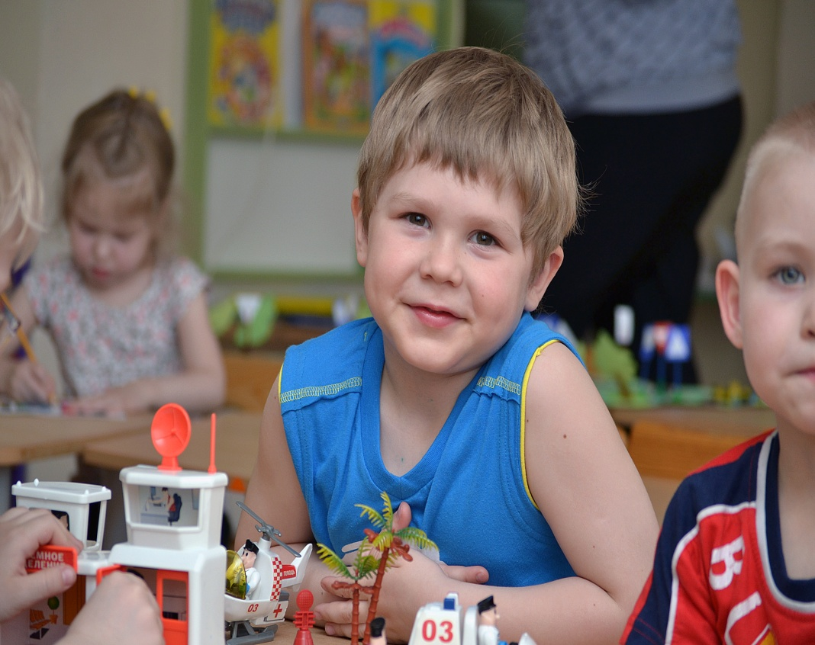
о
г
и
г
ч
Сила
е
Интересы
а
с
У
Д
О
В
Л
Е
Т
В
Р
Е
Н
Ы
В
Ы
Я
В
Л
Е
Н
А
д
к
е
и
п
й
п
с
р
с
о
е
ц
Способности
РАЗВИТЫ

